Slide 1
第11章 变化的磁场和变化的电场
11. 1 电磁感应
11. 2 感应电动势
11. 3 自感和互感
11. 4 磁场能量
11. 5 麦克斯韦电磁场理论简介

Slide 2
11.1 电磁感应
一. 电磁感应现象
电流的磁效应
电生磁
磁的电效应
？
法拉第的实验：
•
磁铁与线圈有相对运动，线圈中产生电流
•
一线圈电流变化，在附近其它线圈中产生电流
电磁感应实验的结论
当穿过一个闭合导体回路所限定的面积的磁通量发生变化时，回路中就出现感应电流
变
变
产生电磁感应

Slide 3
二. 电动势
定义
将单位正电荷从电源负极推向电源正极的过程中，非静电力所作的功
电源
•
表征了电源非静电力作功本领的大小
•
反映电源将其它形式的能量转化为电 能本领的大小
非静电性场强
对闭合电路

Slide 4
三. 电磁感应定律
•
法拉第的实验规律
感应电动势的大小与通过导体回路的磁通量的变化率成正比
负号表示感应电流的效果总是反抗引起感应电流的原因
—— 楞次定律

Slide 5
讨论
(1) 若回路是 N 匝密绕线圈
(2) 若闭合回路中电阻为R
感应电荷
例
匀强磁场中，导线可在导轨上滑动，
求
回路中感应电动势。
解
在 t 时刻
若

Slide 6
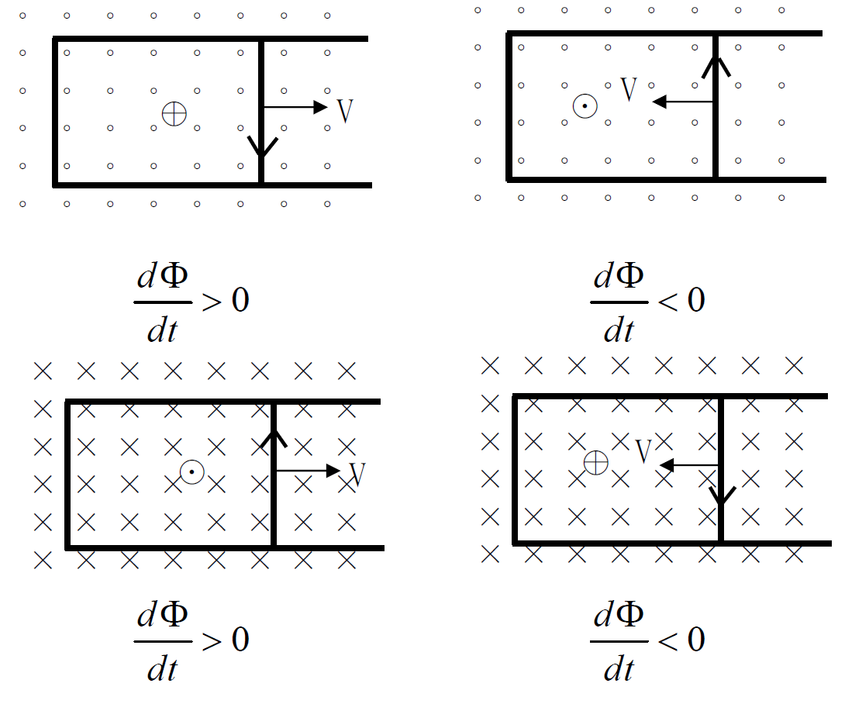

Slide 7
书中例题 10.2(p.443)
一半径r=0.20m的半园导线和直导线组成一回路，磁场垂直纸面向外，磁感应强度大小B=4t²+2t+3，回路电阻R=2欧姆，其中接一电动势ε=2.0V的理想电源.
求：t=10s时回路中的感应电动势的大小和方向及回路中的电流。
· · · · ·
· · · · ·
· · · · ·
ε
解：半圆中的磁通量为：
由法拉第电磁感应定律：
当t=10s时
根据愣次定律，感应电动势的方向为顺时针方向。
回路中的电流为：

Slide 8
例
在无限长直载流导线的磁场中，有一运动的导体线框，导体线框与载流导线共面，
求
线框中的感应电动势。
解
通过面积元的磁通量
（方向顺时针方向）

Slide 9
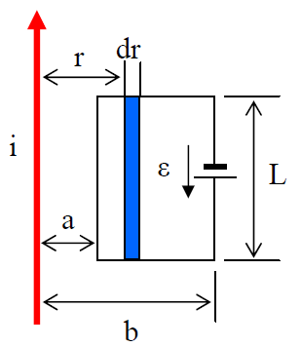
书中例题 10.3(p.444)
长直导线载有变化的电流i=(6t²＋6t) ×10⁻¹A，接有电源的矩形线框放置在导线的同一平面里，如图，a=0.1m，b=0.3m，L=0.3m，电源电动势ε=2V，线圈内磁介质的磁导率μ=1.46×10⁻⁴Tm/A，线圈总匝数为1000，电阻R=2欧姆。
求：t=1min时线圈中电流I的大小和方向。
解：在距长直导线为r的矩形面积元ds=Ldr，磁感应强度
穿过面积元ds的磁通量为：
穿过矩形线圈的磁通量为：
整个线圈的感应电动势为：
当t=1min=60s时,ε_{i}＝－0.56 (V) ，方向为逆时针
线圈中的电流：

Slide 10
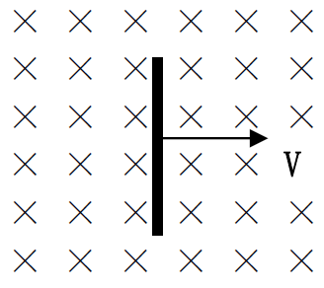
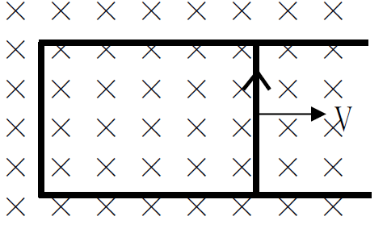
11.2 感应电动势
两种不同机制
•
相对于实验室参照系，若磁场不变，而导体回路运动（切割磁场线）— 动生电动势
•
相对于实验室参照系，若导体回路静止，磁场随时间变化—感生电动势
一. 动生电动势
导体在磁场中运动，在非闭合回路导体上产生的感应电动势，在回路中产生感应电流。
单位时间内导线切割的磁场线数

Slide 11
电子受洛伦兹力
—— 非静电力
非静电场
动生电动势
应用
磁场中的运动导线成为电源，非静电力是洛伦兹力

Slide 12
讨论
(1) 注意矢量之间的关系
(2) 对于运动导线回路，电动势存在于整个回路
(法拉第电磁感应定律)

Slide 13
(3) 感应电动势的功率
设电路中感应电流为I
导线受安培力
电路中感应电动势提供的电能是由外力做功所消耗的机械能转换而来的
导线匀速运动
(4) 感应电动势做功，
洛伦兹力不做功？
洛伦兹力做功为零，洛伦兹力只起到传递能量的作用。

Slide 14
例
在匀强磁场 B 中，长 R 的铜棒绕其一端 O 在垂直于 B 的
平面内转动，角速度为 ω
求 棒上的电动势
解
方法一 (动生电动势):
dl
O
R
ω
方向
方法二(法拉第电磁感应定律):
在 dt 时间内导体棒切割磁场线
方向由楞次定律确定

Slide 15
书中例10.5（P541）是一个圆盘。

Slide 17
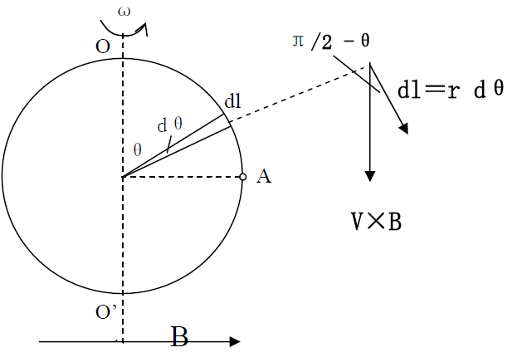
书中例题10.6（P452）
磁感应强度为B的匀强磁场中，放置一圆形线圈，线圈电阻为R，半径为r，绕直径OO’以匀角速度ω旋转，当线圈平面转至与B平行时，求：OA两点的动生电动势及回路中的感应电流。
V＝ωrsinθ； dl＝rdθ
整个圆形线圈产生的感应电动势为0～2π积分
线圈产生的感应电流：

Slide 18
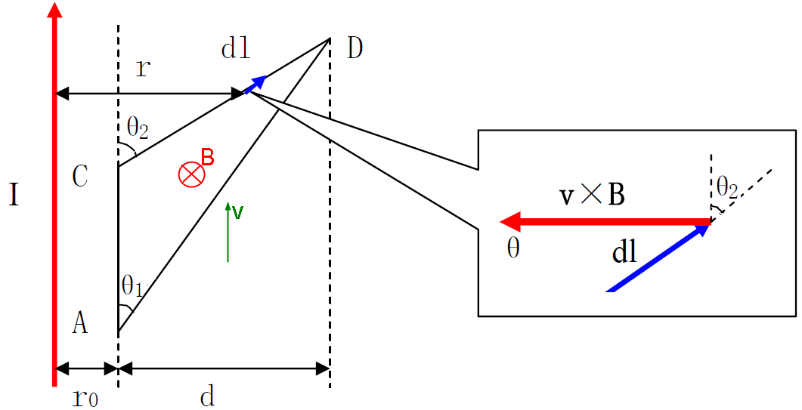
书中例题10．7（P453）
一通有恒定电流I的长直导线，旁边有一个与它共面的三角形线圈ACD，AC的长为l，D到AC边的垂直距离为d，时刻t，边AC与长直平行且相距r，
试求：当线圈由图位置，以速度v沿竖直方向向上运动时，三角形线圈每边上的动生电动势的大小和方向。

Slide 19
解：AC段的电动势为0， CD段电动势为：
r处的磁感应强度B=μ0 I /(2πr) ; dl=dr/sinθ2 , 所以
同样的方法得到AD段电动势为：
整个回路中的电动势为0.

Slide 20
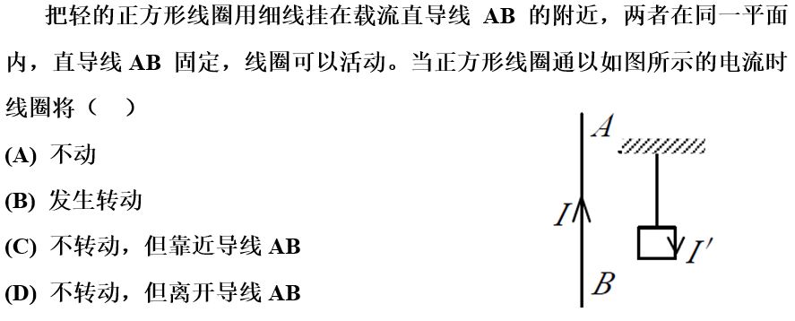
思考题：

Slide 21
二. 感生电动势
•
实验证明：
当磁场变化时，静止导体中也出现感应电动势
仍是洛伦兹力充当非静电力？
麦克斯韦 提出：
无论有无导体或导体回路，变化的磁场都将在其周围空间产生具有闭合电场线的电场，并称此为感生电场或有旋电场
感生电场对电荷的电场力充当非静电力
感生电动势
是感生电场
闭合回路中

Slide 22
•
感生电场与变化磁场之间的关系
B既是时间的函数，也是空间位置的函数，所以这里要用偏导数。
微分形式：
可见，电场既可以由电荷激发也可以由变化的磁场激发。而这两种电场有着明显不同的性质。空间中总电场是这两种电场的矢量叠加。通量的高斯定理和环量的环路定理也就是由这两种场的性质共同决定：

Slide 23
讨论
(1) 感生电场是无源有旋场
静电荷
场源
变化的磁场
(磁生电)
感生电场与静电场的比较
静电场为保守场
环流
感生电场为非保守场
静电场为有源场
通量
感生电场为无源场
(闭合电场线)

Slide 24
(2) 感生电场与磁场的变化率成左螺旋关系
空间存在变化磁场
在空间存在感生电场
(3) 当问题中既有动生、又有感生电动势，则总感应电动势为
(导体不闭合)
(导体闭合)

Slide 25
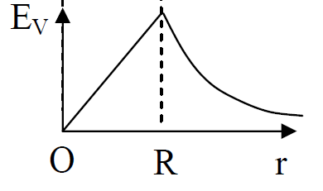
书中例题 10.8(p.455)
半径为R的长直螺线管中载有变化电流，管内产生均匀磁场，当磁感应强度以恒定速率 增加时
求：（1）管内外有旋电场E_{旋}，并计算同心圆形导体回路中的感生电动势。

Slide 26
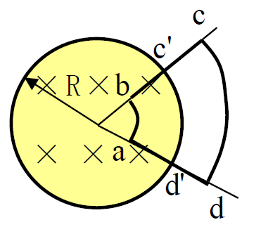
沿半径r的圆形回路积分得：
（2）闭合回路abcda中的感生电动势。
其中，ab、cd是圆心角θ＝π/3的圆弧，bc、ad沿半径，ad’＝dd’＝oa＝R/2，c’、d’分别是bc和ad与圆柱截面的交点。
解：为了求abcda回路中的感生电动势，可将回路分段分别求ε_{ab}、ε_{bc}、ε_{cd}、ε_{da}，然后求其代数和。
由于ad、bc与有旋电场处处垂直，
∴ε_{da}＝ε_{bc}＝0

Slide 27
对于ab段可用前面得到的结果，且r＝R/2，积分限为0～π/3·R/2 ＝πR/6 。
对于cd段可用前面得到的结果，且r＝3R/2，积分限为0～π/3·3R/2 ＝πR/2 。
如果ab段的有旋电场与沿积分路径的方向一致的话，则cd段的有旋电场与沿积分路径的方向相反。∴这两段的电动势是相减的。
回路中总的电动势为:
如果从法拉第电磁感应定律可直接得到回路中的感应电动势：

Slide 28
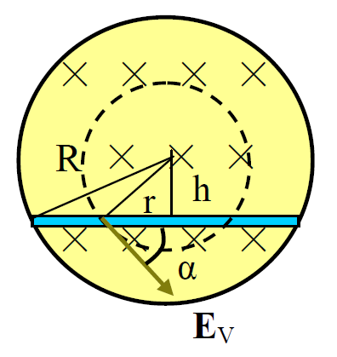
（3）将长为L的导体棒ab垂直于磁场放置在螺线管内，求棒两端的电动势。
解（3）法一：从有旋电场求ab端的电动势。
在r<R区域内
且
法二：沿圆半径做辅助线Oa和Ob形成三角形，由于沿半径方向与有旋电场垂直，其电动势为0，只有ab段产生电动势，根据法拉第电磁感应定律，三角形回路中的感应电动势为：
感生电动势的习题可以用有旋电场路径积分和法拉第电磁感应定律两种方法来求，回路不闭合时后者需要作辅助线构成闭合回路。

Slide 29
书中例题10.9(p.457)
薄壁导体柱壳，半径为r，高为h，电阻为R，放在N匝，长L的螺线管中部，L>>h，螺线管中通以交变电流I＝I₀sinωt。求：（1）柱壳中的感应电流；
解：∵L>>h，螺线管可看成长直螺线管，磁感应强度为：
柱壳中的磁通量为：
柱壳壁中产生的感生电动势为：
感应电流为：

Slide 30
（2）怎样提高感应电流产生的焦耳热。
交变电流在一个周期内感应电流功率的平均值：
t时间内，感应电流产生的焦耳热为，其中B＝μNI0/L：
与R成反比，电阻越小，加热效果越好，适于加热导体；
提高B需要提高线圈的电流，从而使消耗的功率提高；
提高ω则不需要提高电流就能达到提高热量的目的。
在高频加热中，通常采用几兆赫兹的交变电流。

Slide 31
（3）加热一半径为R，高为b，电阻率为ρ的金属圆柱，磁感应强度随时间恒定地增加。求：圆柱体内的电流。
解：取半径为r，厚度为dr，高为b的柱壳，其磁通量和感生电动势分别为：
根据电阻率的定义
可知柱壳的电阻为：
柱壳内产生的感应电流为：
整个金属圆柱内的电流：

Slide 32
涡流
由于变化磁场激起感生电场，则在导体内产生感应电流。
这些感应电流的流线呈闭合的涡旋状，故称涡旋电流(涡流)
交变电流
交变电流
整块
铁心
彼此绝缘的薄片
•
高频感应加热原理
•
减小电流截面，减少涡流损耗
•
电磁阻尼

Slide 33
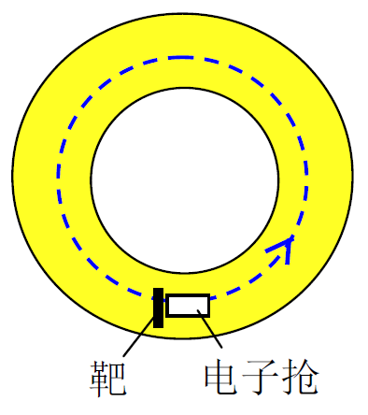
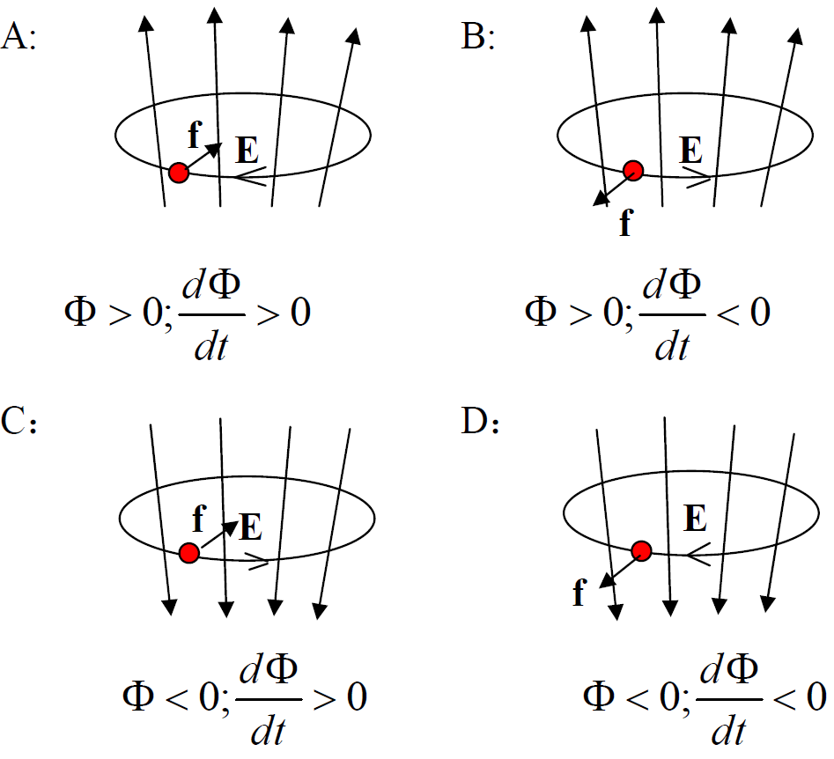
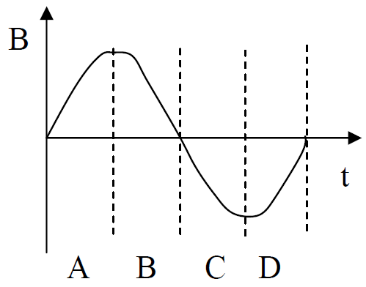
电子感应加速器
在圆柱形电磁铁间隙中有一个环形真空室。交变电流产生交变磁场；交变的磁场产生有旋电场。在有旋电场的做用下，真空室内的电子被加速。
在一个周期中，电流的变化分成ABCD 4个部分，运动的电子还会受洛伦兹力的作用。
在A区与C区有旋电场和洛伦兹力的共同作用使电子沿圆周轨道运动；其中只有A区电子才能从电子抢发出，如图逆时针绕圆周运动打到靶上，所以真正有用的只有¼个周期。由于电子的质量非常小，在¼周期里已经能获得很高的能量。最高能量可达到300MeV。

Slide 34
使电子稳定在固定半径R的圆轨道上运动的条件：
电子做圆周运动时的向心力为洛伦兹力。
其中BR是圆轨道半径上的磁感应强度，v与B垂直。
圆轨道半径上的有旋电场的大小为：
在圆轨道上，E_{V}是常量，沿圆轨道积分为E_{V}2πR，圆轨道包围的面积S内的磁通量为 ，其中 为面积S内磁感应强度的平均值，∴有旋电场的大小为：
根据牛顿第二定律：
对比（1）式mv=eRB_{R}可得到：
由此得到，电子在圆轨道上运行的条件是：轨道半径上的磁感应强度是圆内磁感应强度平均值的一半。

Slide 35
11.3 自感和互感
一. 自感现象 自感系数 自感电动势
1. 自感现象
线圈电流变化
穿过自身磁通变化
在线圈中产生感应电动势
即
—自感电动势遵从法拉第定律

Slide 36
2. 自感系数
根据毕 — 萨定律穿过线圈自身总的磁通量与电流 I 成正比
自感系数
如果回路周围不存在铁磁质，自感L是一个与电流I无关，仅由回路的匝数、几何形状和大小以及周围介质的磁导率决定的物理量
电感的单位
3. 自感电动势
自感电动势
若自感系数是一不变的常量

Slide 37
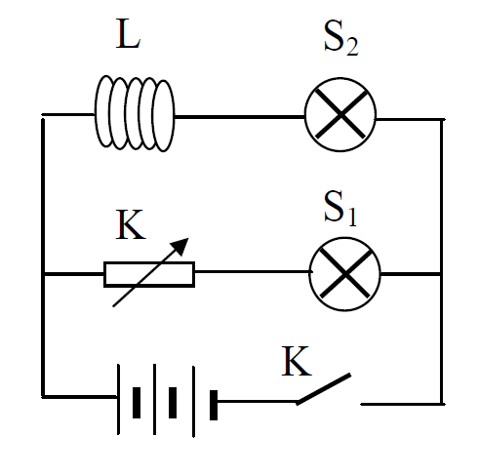
讨论
自感具有使回路电流保持不变的性质
—— 电磁惯性
实验：合上K后，S₁立即点亮，S₂比S₁亮的慢。从该装置可明显
看到L有阻碍电流增加的作用。
与自感相关的习题求解：
由电流求磁场，由磁场求磁通，再由自感的定义求出自感
已知自感和电流变化率，求自感电动势

Slide 38
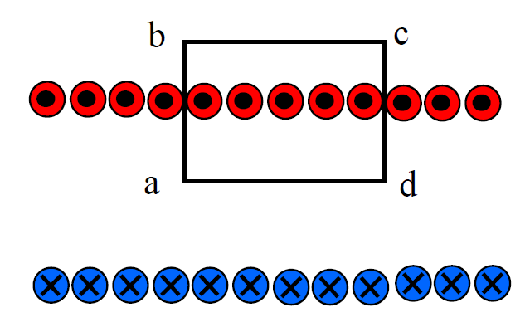
书中例题 10.11(p.465)
空心单层密绕长直螺线管，总匝数为N，长为L，半径为R，且L>>R。
解：长直螺线管运用安培环路定律可得：
螺线管内的磁通量为：
总的磁通为：
由自感的定义得：

Slide 39
设一载流回路由两根平行的长直导线组成。
例
求 这一对导线单位长度的自感L
解
由题意，设电流回路 I
取一段长为 h 的导线
类似书中例题 10.12(p.465)

Slide 40
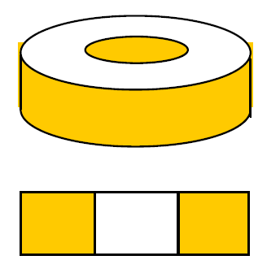
书中例题 10.13(p.466)
横截面为矩形的密绕螺绕环，总匝数为N，内外半径分别为R₁和R₂。
求：螺绕环的自感
解：环内离环心r处的磁感应强度为：
穿过螺绕环横截面上面元dS＝hdr的磁通量为
螺绕环横截面上的磁通量为：
根据自感的定义：

Slide 41
例
同轴电缆由半径分别为 R₁ 和R₂ 的两个无限长同轴导体和柱面组成
求 无限长同轴电缆单位长度上的自感
解
由安培环路定理可知

Slide 42
二. 互感现象 互感系数 互感电动势
线圈 1 中的电流变化
引起线圈 2 的磁通变化
线圈 2 中产生感应电动势
根据毕 — 萨定律，穿过线圈 2 的磁通量正比于线圈1 中电流 I
M₂₁是回路1对回路2的互感系数
互感电动势
若回路周围不存在铁磁质且两线圈结构、相对位置及其周围介质分布不变时

Slide 43
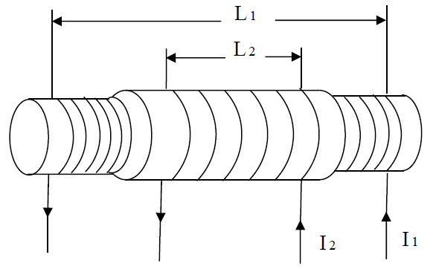
书中例题10.14(p.468)
两个同轴螺线管1和2同绕在一个半径为R的长磁介质棒上，绕向相同，截面积等于磁介质棒的截面积，螺线管长分别为l1和l2，单位长度上的匝数分别为n1和n2，且l1>>R；l2 >>R
求：（1）证明M21＝M12＝M
解：螺线管1中通有电流I₁，它产生的磁感应强度为：
穿过线圈2每一匝的磁通量为：
穿过线圈2的总磁通量为：
根据互感的定义：

Slide 44
螺线管2中通有电流I₂，它产生的磁感应强度为：
穿过线圈1每一匝的磁通量为：
螺线管端口外的磁场很快衰减为0，∴磁场穿过线圈1的只有n₁l₂匝，其总磁通量为 ：
根据互感的定义：

Slide 45
（2）两个线圈的自感L₁和L₂与M之间的关系。
长螺线管的自感为：
与M比较得：
其中k称为耦合系数。
K< 1 有漏磁存在
耦合系数
K = 1 无漏磁存在

Slide 46
讨论
(1)
(2) 互感同样反映了电磁惯性的性质
(3) 线圈之间的连接 —— 自感与互感的关系
•
线圈的顺接
线圈顺接的等效总自感
•
线圈的反接

Slide 47
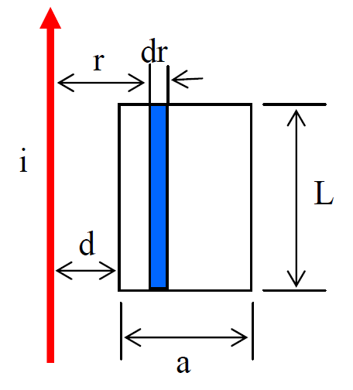
书中例题10.15(p.469)（重点）
矩形线圈ABCD，长为l，宽为a，匝数为N，放在一长直导线旁边与之共面，长直导线是很大的回路的一部分，矩形线圈中通有电流i＝I₀cosωt。求：矩形线圈对直导线的互感电动势.
解：由互感电动势
只要知道M就能求出ε_{M}. 矩形线圈对直导线的互感不好计算，但M₁₂＝M₂₁＝M，可计算长直导线对矩形线圈的互感。
在距长直导线为r的矩形面积元ds＝Ldr，磁感应强度
穿过面积元ds的磁通量为：
穿过矩形线圈的磁通量为：

Slide 48
长直导线与矩形线圈之间的互感为：
矩形线圈中的电流i＝I0cosωt在长直导线中产生的互感电动势为：

Slide 49
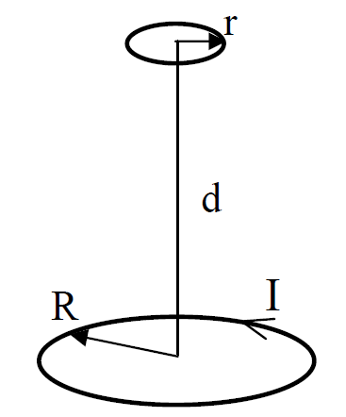
书中例题10.16(p.470)
半径分别为R和r（R>>r）的两个同轴线圈，相距为d，且d>>R，大线圈中通有电流I＝I₀sint。
求：（1）两线圈的互感系数；
（2）小线圈中的互感电动势。
解：（1）大线圈中的电流在小线圈中心处产生的磁感应强度的大小为：
由于两线圈相距很远，小线圈又小，故可认为小线圈中的磁场是均匀分布的，因此小线圈的磁通量为：
根据互感的定义：
（2）小线圈中的互感电动势为：

Slide 50
11.4 磁场能量
一. 磁能的来源
•
实验分析
结论：在原通有电流的线圈中存在能量
—— 磁能
自感为 L 的线圈中通有电流 I₀ 时所储存的磁能为电流 I₀ 消失时自感电动势所做的功
•
自感磁能
设在 dt 内通过灯泡的电量

Slide 51
电流 I₀ 消失过程中，自感电动势所做的总功
(自感磁能公式)
讨论
(1) 在通电过程中
其中
为电源做的功
为自感电动势反抗电流所作的功
为电阻消耗的焦耳热
为电源的功转化为磁场的能量

Slide 52
(2) 与电容储能比较
自感线圈也是一个储能元件，自感系数反映线圈储能的本领
二. 磁能的分布
•
以无限长直螺线管为例
磁能

Slide 53
磁场能量密度
说明
上式不仅适用于无限长直螺线管中的均匀磁场,也适用于非均匀磁场,其一般是空间和时间的函数
•
在有限区域内
积分遍及磁场存在的空间
•
磁场能量密度与电场能量密度公式比较

Slide 54
例
一由 N 匝线圈绕成的螺绕环，通有电流 I ，其中充有均匀磁介质
求 磁场能量W_{m}
解
根据安培环路定理,螺绕环内
取体积元

Slide 55
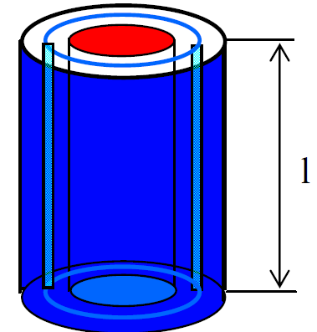
•
计算磁场能量的两个基本点
(1) 求磁场分布
建立磁场能量密度
(2) 定体积元
遍及磁场存在的空间积分
书中例题10.17(p.474)
长直同轴电缆，半径分别为R1和R2，中间介质的磁导率为μ。在内外筒中通以大小相等，方向相反的电流I。求：长为l一段的电缆内所储存的磁场能Wm，及自感系数。
解：由磁介质中的安培环路定理离轴线r处的磁场强度与磁感应强度大小为：
此处磁场能量密度为：
两导体间磁场能量密度是r的函数。

Slide 56
取半径为r，厚度为dr，长为l的薄圆柱壳，该体元的体积为
dV＝2πrldr，其磁场能量为：
长为l的一段导线内的总磁场能量为：
根据自感中的磁能：
由自感磁能公式求自感系数：

Slide 57
书中例题10.18(p.474)
在电路中，电阻为R，自感为L，开关在1处时，电路中稳定的电流为I₀，将开关打到2后，试证明电阻上放出的焦耳尔热等于电感中储存的磁能。
证明：开关由1打到2后，电流I逐渐变为0，根据欧姆定律：
L
R
将
代入得：
当t＝0时，I＝I₀，该微分方程的解为：
2
ε
K
电阻R上放出的焦耳热为：
1
正好等于自感L中储存的磁能。

Slide 58
11.5 麦克斯韦电磁场理论简介
变化磁场
产生感生电场
变化电场
？
产生磁场
一. 问题的提出
对稳恒电流
对S₁面
矛盾
对S₂面
稳恒磁场的安培环路定理已不适用于非稳恒电流的电路
二. 位移电流
•
非稳恒电路中，在传导电流中断处必发生电荷分布的变化
极板上电荷的时间变化率等于传导电流

Slide 59
•
电荷分布的变化必引起电场的变化
(以平行板电容器为例)
电位移通量
—位移电流(电场变化等效为一种电流)
电位移通量的变化率等于传导电流强度
一般情况位移电流

Slide 60
•
位移电流与传导电流连接起来恰好构成连续的闭合电流
麦克斯韦提出全电流的概念
在普遍情形下，全电流在空间永远是连续不中断的，并且构成闭合回路
麦克斯韦将安培环路定理推广
位移电流密度
(全电流安培环路定理)
变化电场产生磁
场的数学表达式
若传导电流为零

Slide 61
位移电流、传导电流的比较
1. 位移电流具有磁效应
—与传导电流相同
2. 位移电流与传导电流不同之处
(1) 产生机理不同
传导电流是大量自由电荷的宏观定向运动，
而位移电流的实质是变化的电场
(2) 存在条件不同
位移电流可以存在于真空中、导体中、介质中
3. 位移电流没有热效应，传导电流产生焦耳热

Slide 62
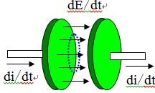
书中例题10.19(p.477)
平行板电容器两极板半径为R＝0.1m的导体圆板，充电时，极板间的电场强度以dE/dt＝10¹²Vm^{－1}s^{－1}的变化率增加，两极板间为真空，略去边缘效应。
求：（1）两极板间的位移电流I_{D}；
解：极板间电场可看成均匀分布，
在真空中 D＝ε₀E
由位移电流的定义：
（2）求距两极板中心连线为r（r<R）处的磁感应强度的大小。
极板间的位移电流相当于均匀分布的圆柱电流，具有轴对称性，在极板间传导电流I＝0，根据全电流的安培环路定理有：
真空中：B＝μ₀ H
当r＝R时：
由此看出，位移电流产生的磁场非常弱，只有在超高频情况下，才需要考虑位移电流产生的磁场。

Slide 63
例
设平行板电容器极板为圆板，半径为R ，两极板间距为d,
用缓变电流 I_{C} 对电容器充电
求 P₁ ,P₂ 点处的磁感应强度
解
任一时刻极板间的电场
极板间任一点的位移电流
由全电流安培环路定理

Slide 64
补充例题
如图所示，空气中的电容器接在电源两端，电压为U，不计回路中的电阻，将电容器的极板以速率V匀速拉开，当两极板间距为x时，求：电容器内位移电流密度是多少？位移电流的方向？
X
解：电容器视为无穷大平行板电容器，极板间电场的大小为：
V
V
电位移为
+
-
U
极板拉开时，位移电流密度为：
位移电流的方向：极板拉开时，电位移矢量减小，dD/dt为“—”，jd与D的方向相反。

Slide 65
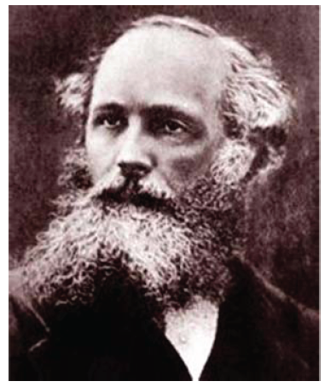
三. 麦克斯韦方程组的积分形式
1. 电场的高斯定理
静电场是有源场、感应电场是涡旋场
2. 磁场的高斯定理
传导电流、位移电流产生的磁场都是无源场

Slide 66
3. 电场的环路定理
—— 法拉第电磁感应定律
静电场是保守场，变化磁场可以激发涡旋电场
4. 全电流安培环路定理
传导电流和变化电场可以激发涡旋磁场
四个方程称为麦克斯韦方程组的积分形式.麦克斯韦方程组能完全描述电磁场的动力学过程

Slide 67




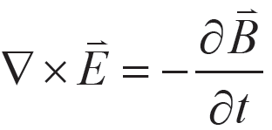

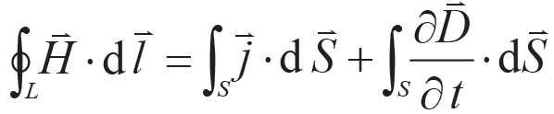
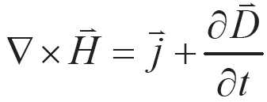
经典电磁学的基本物理方程
1. 麦克斯韦方程组的积分形式：
麦克斯韦方程组的微分形式：
这个方程组反映了电荷与电流对电磁场分布规律和电磁场本身的相互作用规律，积分方程描述了空间中某一有限区域内电磁场的性质，而微分方程描述空间中一点在某一时刻电磁场的性质。
积分方程和微分方程的适用范围和应用场合是不同的。
方程中的四个电磁场矢量不是独立的，四个方程描述的电磁场时空特性也不是独立的

Slide 68
2. 洛伦兹力公式，描述电磁场对电荷的作用力
电磁场具有相对论不变性，在不同惯性系中电磁场各物理量满足洛伦兹变换关系，基本方程均具有相同的相对论协变性形式。
3. 物质方程，反映了电磁场与媒质间的相互作用规律
材料的极化特性
材料的磁化特性
材料的导电特性
物质方程建立了麦克斯韦方程中电磁场矢量间的联系，描述了媒质本身的电磁特性。

Slide 69
4. 电磁场的边值关系，描述不同媒质界面上电磁场的分布规律
电场强度的切向分量连续
电位移的法向分量不连续，差值为界面上的自由电荷面密度
磁场强度的切向分量不连续，差值为界面上的传导电流密度
磁感应强度的法向分量连续
上述四组方程中麦克斯韦方程和洛伦兹公式是电磁场的基本动力学方程，物质方程是麦克斯韦方程的辅助方程，边值关系是麦克斯韦方程积分形式的导出公式。
电磁场的唯一性定理：某一时刻只要给定空间的电荷和电流分布，给定电磁场的边界条件和初始条件，可以由麦克斯韦方程组得到电磁场的唯一确定的解。

Slide 70
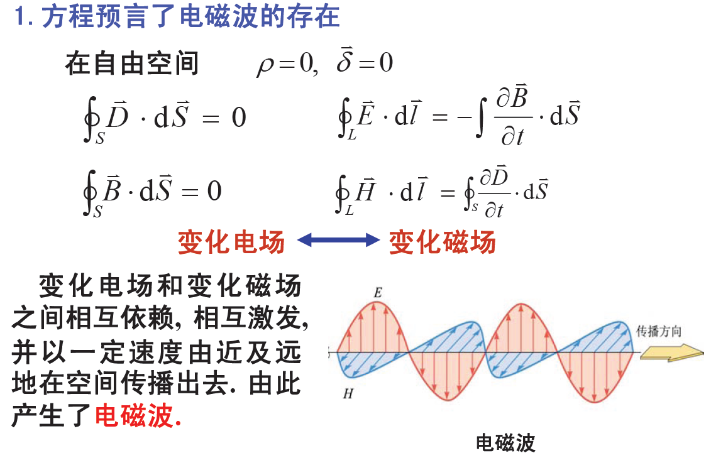
四. 电磁波

Slide 71
从麦克斯韦方程微分形式出发推导无源线性波动方程：
自由空间中，不存在自由电荷和传导电流分布时
各向同性介质中
电磁场方程变为
方程组第一项取旋度，并代入第二项，消去磁场
由矢量恒等式与第三项得
代入上式
同理，第二项取旋度消去电场，可以得到
因此电场和磁场都满足标准的波动方程的形式，其中
是波速

Slide 72

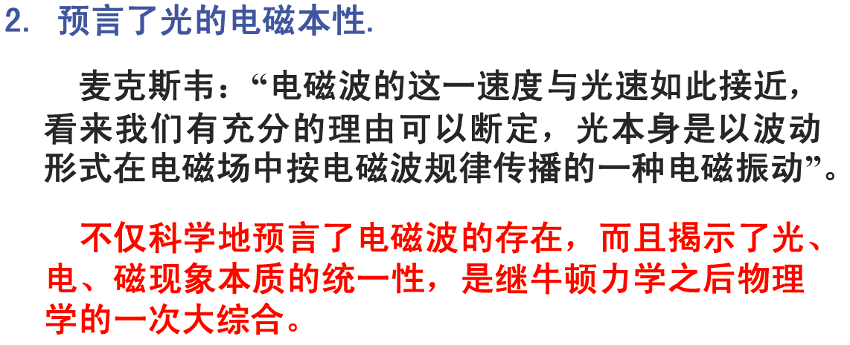
真空中
真空中的电磁波波动方程写为
c就是真空中的电磁波波速

Slide 73
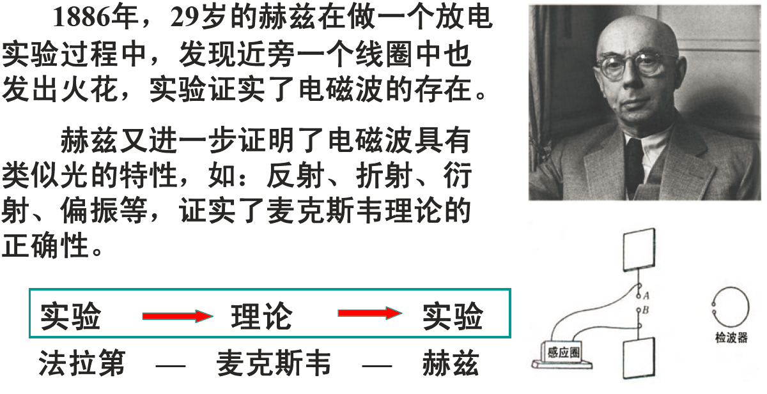
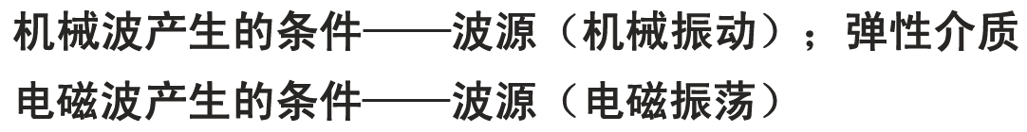

Slide 74
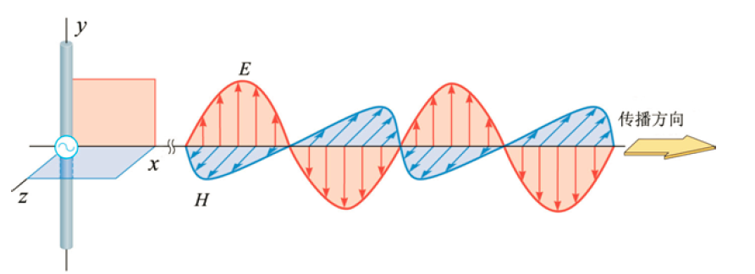
平面电磁波的性质
1. 和 同相且同速。
2. 电磁波是横波，
、 、 成右手关系。
3. E 和 H 的关系：
4. 电磁波的传播速度：
★ 介质中：
5. 介质对电磁波的折射率：

Slide 75
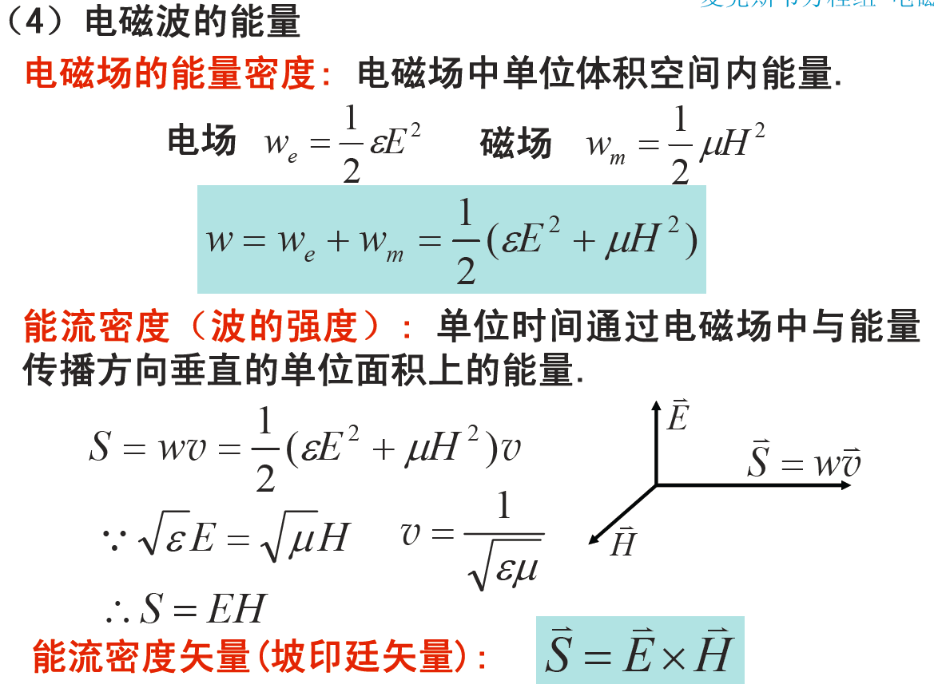

Slide 76
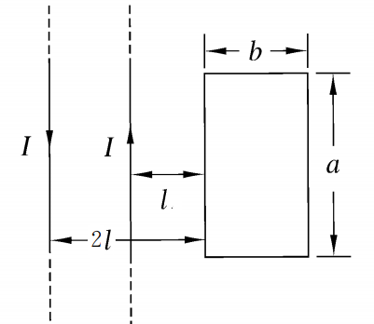
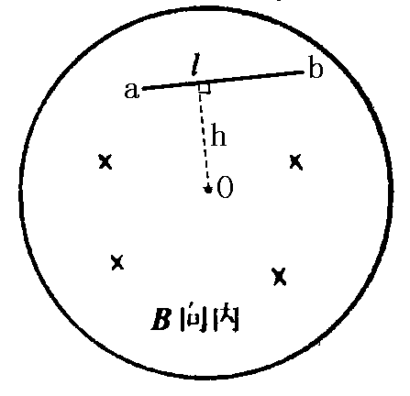
1. 如图所示，两条平行长直载流输电导线，和一矩形的导线框共面，已知两导线中的电流同为I=I₀sinωt，但方向相反，导线框的长为a，宽为b，两导线距离矩形导线框左边的间距分别为2l和l。求：（1）输电回路与导线框之间的互感系数；（2）回路中的感应电动势。
2. 在圆柱形空间里有均匀磁场B平行于圆柱轴线，B的大小随时间t的变化关系为
，其中B0和k都是常数。在磁场中有一条长为l的直导线ab，位于圆柱的横截面内，到圆柱轴线的距离为h，如图所示，求这段导线里的感应电动势。

Slide 77
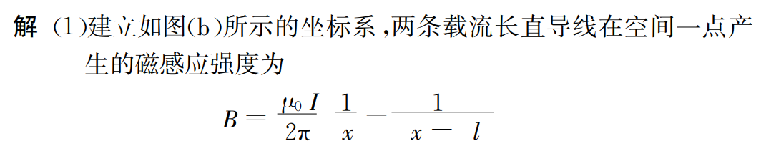
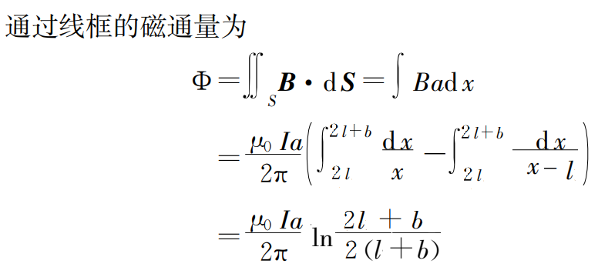
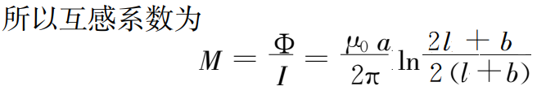
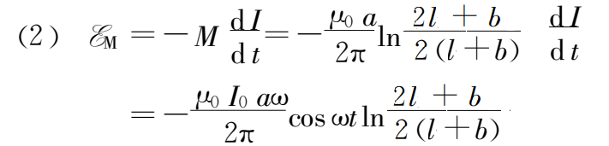

Slide 78
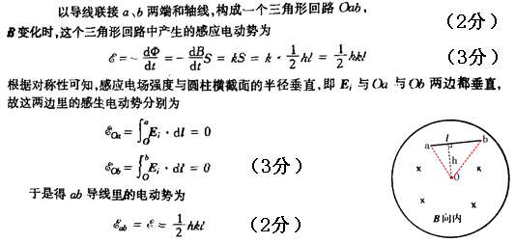

Slide 79
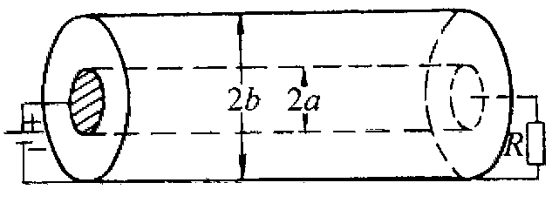
作业第八次作业：
10.11 , 10.12, 10.14. 10.15
10.21 , 10.22, 10.24. 10.27
补充习题：一同轴电缆由半径为a的长直导线和与它共轴的导体薄圆筒构成，圆筒半径为b，导线与圆筒间充满电容率为𝛜、磁导率为𝛍的均匀介质。如图所示，当电缆一端接上负载电阻R，另一端加上电势差时，求R为何值时，导线与圆筒间的电场能量和磁场能量相等。

